Slide 1
Η Φωτογραφία ως μέσο έκφρασης και δημιουργίας σε μαθητές με Ψυχικές Διαταραχές
Γεώργιος Ι. Κώτσικας
Διευθυντής Ειδικού Γυμνασίου με Ε.Λ.Τ.
Νοσοκομείου ‘Γεώργιος Παπανικολάου’

Slide 2
Ψυχική Υγεία
Η Ψυχική Υγεία ενός ατόμου περιλαμβάνει τη γνωστική, συμπεριφορική και συναισθηματική του κατάσταση και κατ’ επέκταση, μπορεί να επηρεάσει την καθημερινότητά του, τις προσωπικές του σχέσεις και τη σωματική του υγεία
(Lawson et al., 2016)
Παρά την ιατρική φροντίδα που λαμβάνουν, πολλές φορές οι έφηβοι/ες με ψυχικές διαταραχές είναι αναγκαίο για σοβαρούς λόγους να νοσηλευτούν σε ψυχιατρική κλινική (Butterworth & Leach, 2017)

Slide 3
Ψυχική Υγεία & Νοσοκομειακή Εκπαίδευση
Για τα παιδιά και τους εφήβους με προβλήματα υγείας οι παρατεταμένες περίοδοι νοσηλείας, οι επαναλαμβανόμενες νοσηλείες και οι συχνές επισκέψεις σε γιατρούς μπορεί να δυσχεράνουν την εκπαίδευσή τους
(RCH Education Institute, Melbourne, Australia, 2017)
Η συνέχιση της εκπαίδευσης του παιδιού ή του εφήβου που νοσηλεύεται είναι ζωτικής σημασίας γιατί έτσι θα μπορέσει να διευκολυνθεί η επιστροφή στο σχολείο προέλευσής του.
(Χαρίτος & Κονταδάκη, 2013)

Slide 4
Ψυχική Υγεία & Νοσοκομειακή Εκπαίδευση
Το σχολείο πρέπει να εξασφαλίζει εκπαιδευτικές ευκαιρίες για όλους τους μαθητές, ώστε να μπορούν να αναπτύξουν πλήρως όλες τις ικανότητές τους
(Ματσαγγούρας, 2000)
Όταν υπάρχει η δυνατότητα, η διδασκαλία γίνεται σε μικρές ομάδες (λόγω της επικοινωνίας, της αλληλεπίδρασης και της συνεργασίας που μεγιστοποιούν το μαθησιακό αποτέλεσμα και πολλαπλασιάζουν το όφελος στον κοινωνικό και συναισθηματικό τομέα
(Ματσαγγούρας, 2000)

Slide 5
Η Φωτογραφία
Η φωτογραφία στα άτομα με ψυχικές διαταραχές, φαίνεται να ενισχύει την αίσθηση της περηφάνιας, της αυτοεκτίμησης και της αυτοπεποίθησής τους, γιατί ενθαρρύνεται η δημιουργικότητά τους
(Brewster and Cox,2019)
Αρκετές φορές οι λέξεις δεν μπορούν να εκφράσουν τα συναισθήματα και τις σκέψεις με τον τρόπο που η χρήση φωτογραφίας το επιτρέπει
(Bolwerk,et al.,2014)

Slide 6
Η Φωτογραφία
Μέσω της φωτογραφίας μπορεί να καταστεί δυνατή η καταγραφή και ο προβληματισμός των μαθητών σχετικά με θέματα που τους απασχολούν και να γίνει συζήτηση αυτών των θεμάτων, να δημιουργηθεί δηλαδή συλλογική γνώση και να γίνει ανάληψη δράσης για την επίλυση των προβλημάτων αυτών
(Stuckey and Nobel 2010)

Slide 7
Η Φωτογραφία
Μέσω της Φωτογραφίας οι μαθητές μπορούν να εκφράζουν τις δικές τους εμπειρίες και να αποτυπώνουν σε εικόνες τις δικές τους ιστορίες
(Brewster and Cox,2019)
Επίσης η καλλιτεχνική εκπαίδευση ενθαρρύνει την ατομική δημιουργικότητα καθώς και τη συνειδητοποίηση και αντιμετώπιση των προβλημάτων που αντιμετωπίζουν οι νοσηλευόμενοι μαθητές
(Stuckey and Nobel,2010)

Slide 8
Το Μάθημα
Οι νοσηλευόμενοι μαθητές μαθαίνουν να χειρίζονται την αναλογική και ψηφιακή φωτογραφική μηχανή.
Στα αρχικά μαθήματα αναπτύσσεται το θεωρητικό κομμάτι της φωτογραφίας, πώς ξεκίνησε η χρήση του φιλμ και πώς εξελίχθηκε μέχρι και την εμφάνιση της ψηφιακής φωτογραφίας.

Slide 9
Το Μάθημα
Τα επόμενα μαθήματα αφιερώνονται στην εκμάθηση της φωτογραφικής μηχανής και των φακών.
Μετά οι μαθητές επικεντρώνονται στη λήψη φωτογραφιών τις οποίες αναλύουμε κατά τη διάρκεια του μαθήματος.

Slide 10
Το Μάθημα
Γιατί τράβηξαν τη συγκεκριμένη φωτογραφία, γιατί χρησιμοποίησαν τις συγκεκριμένες ρυθμίσεις στη μηχανή, γιατί κάτω από τη συγκεκριμένη γωνία κ.λπ.
Μέσα από τις συζητήσεις αυτές οι μαθητές κατορθώνουν ν’ αναπτύξουν τη δική τους φωτογραφική ματιά και εμπεδώνουν τον τρόπο λειτουργίας της φωτογραφικής μηχανής.

Slide 11


Slide 12
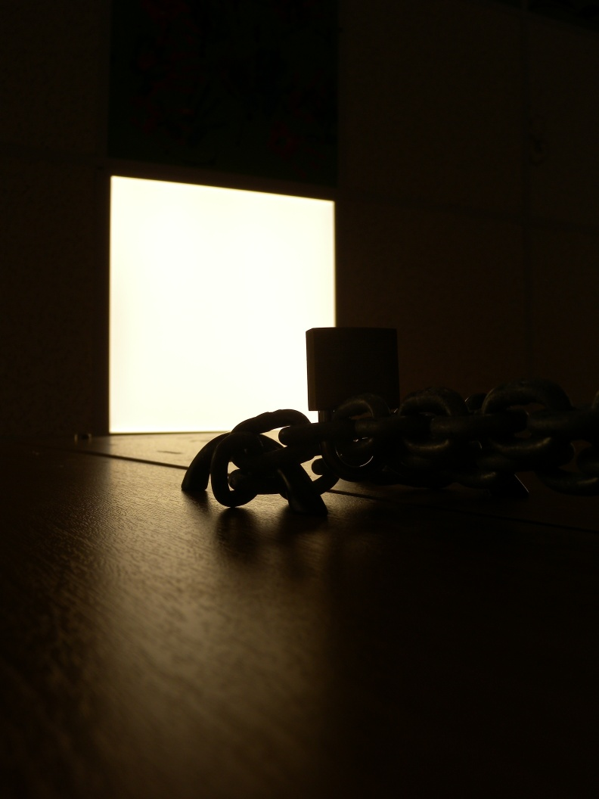

Slide 13
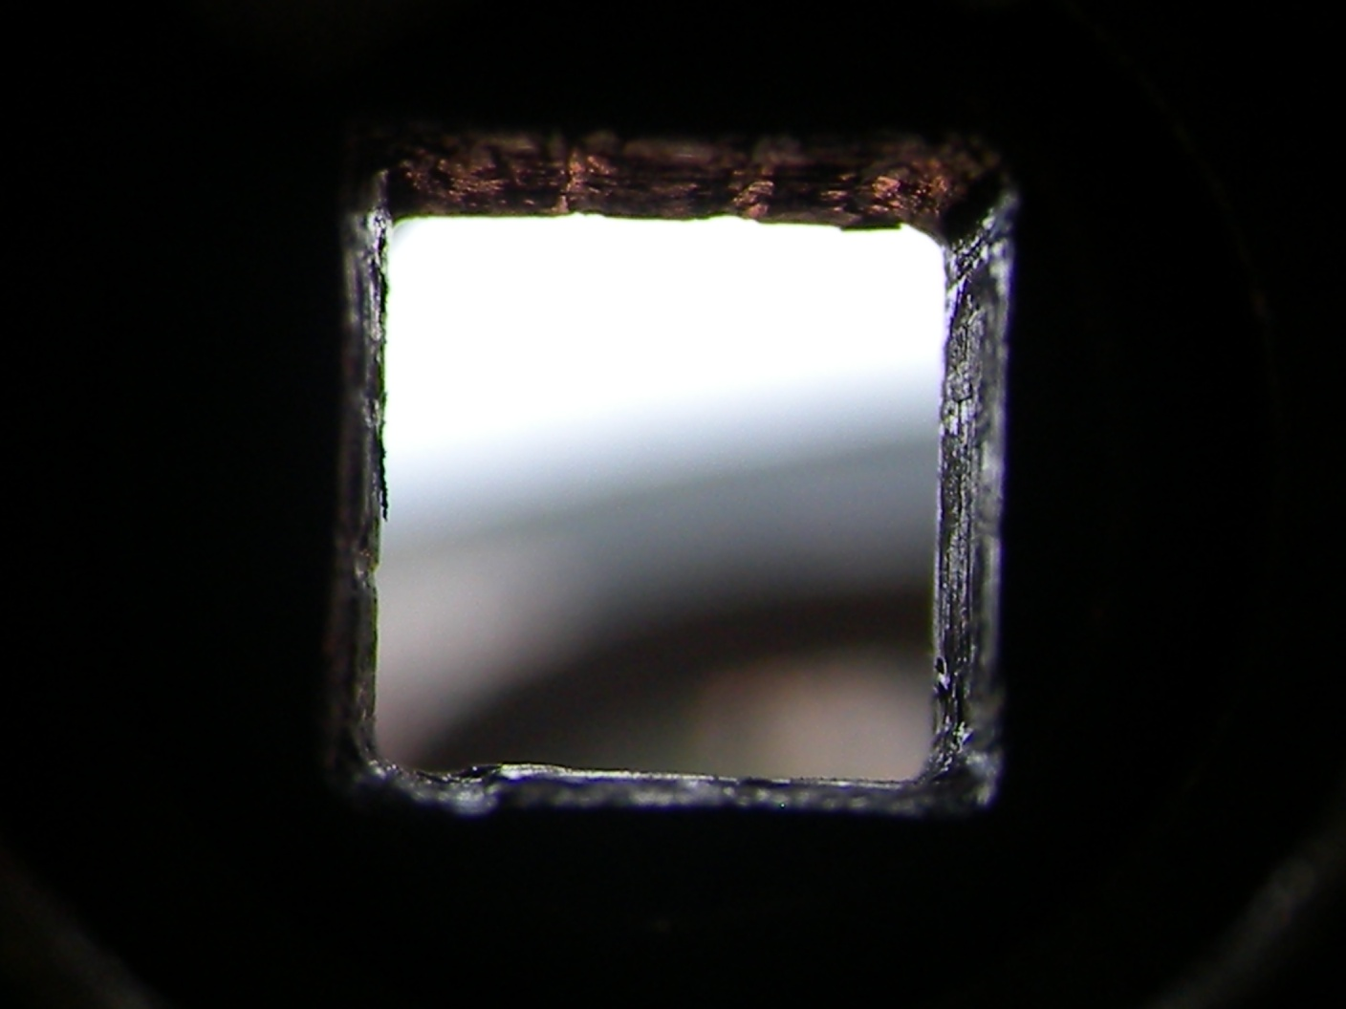

Slide 14
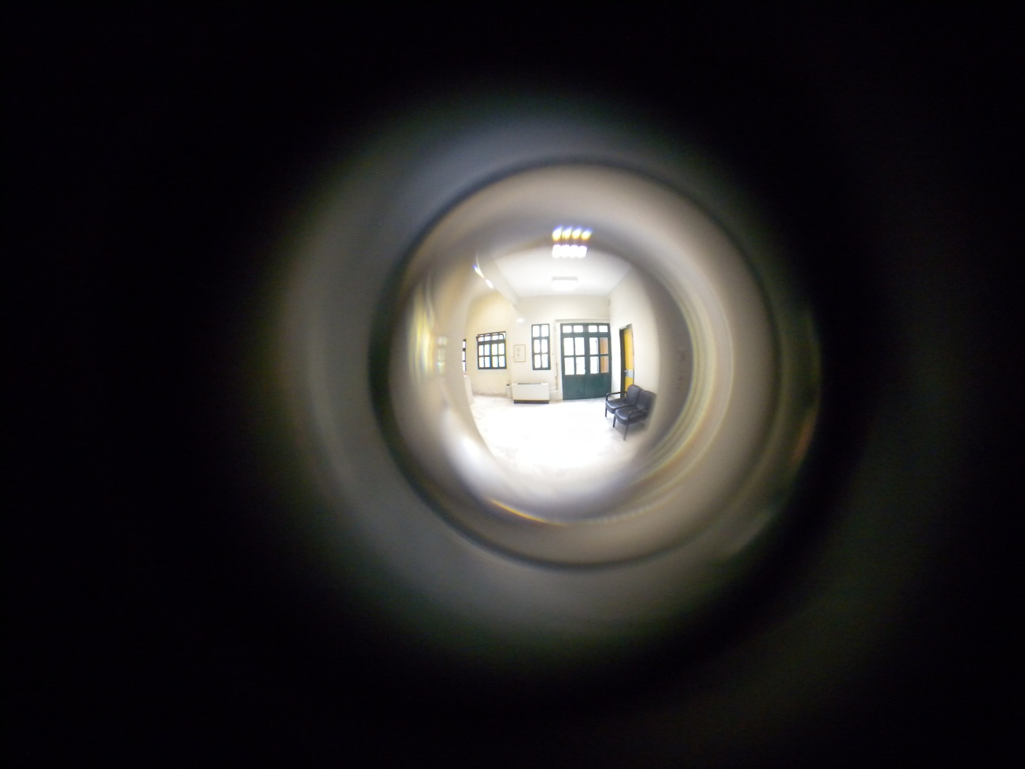

Slide 15
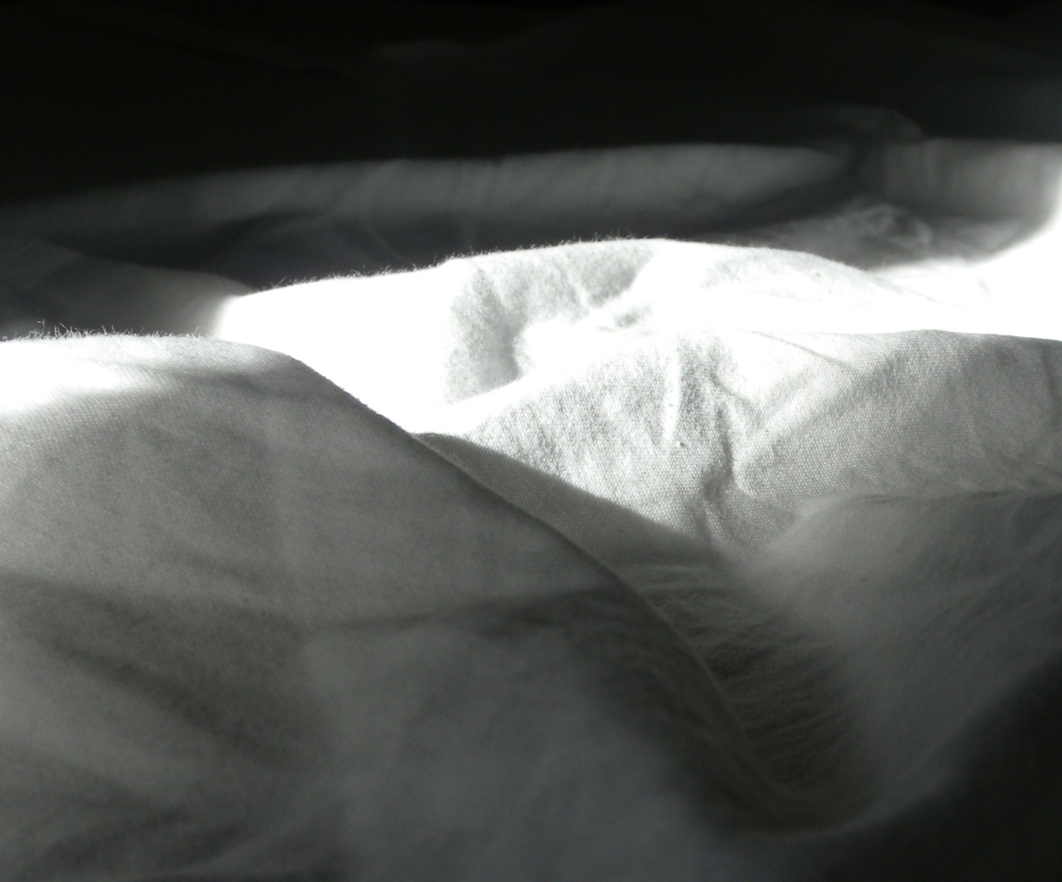

Slide 16
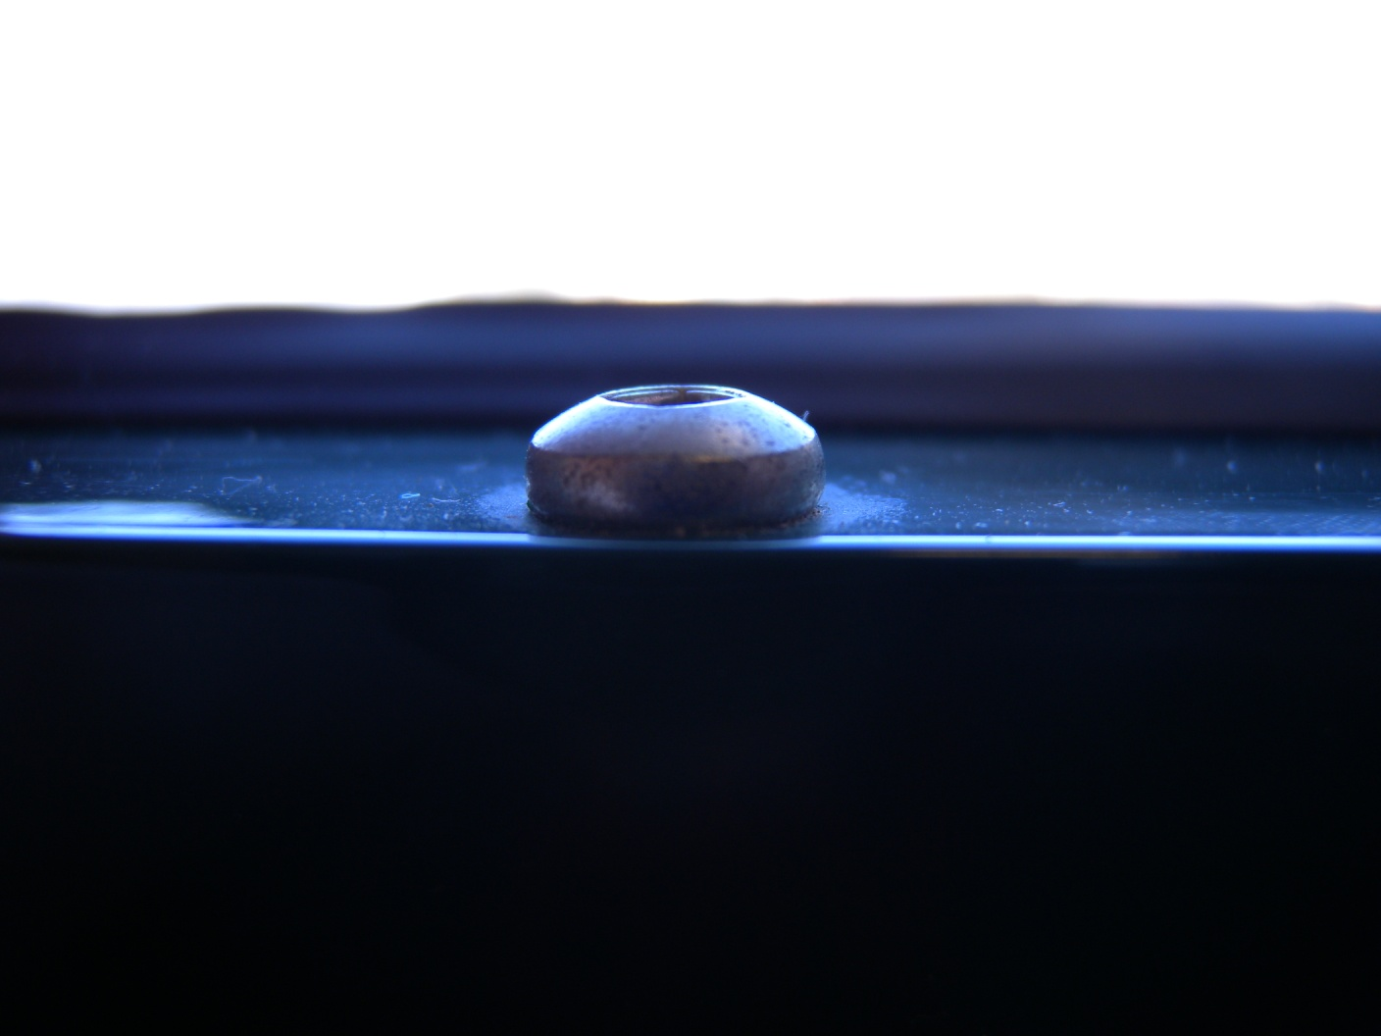

Slide 17
Συμπεράσματα
Η φωτογραφική μηχανή μπορεί να λειτουργήσει ως κίνητρο, ως εργαλείο διδασκαλίας και ως μέσο έκφρασης και δημιουργικότητας
(Brewster and Cox, 2019)
Η δημιουργία φωτογραφιών, η προβολή τους ή η κοινή χρήση φωτογραφιών είναι διαφορετικοί τρόποι έκφρασης
(Bolwerk, et al.,2014)

Slide 18
Σας ευχαριστώ για την προσοχή σας

